Slide 1
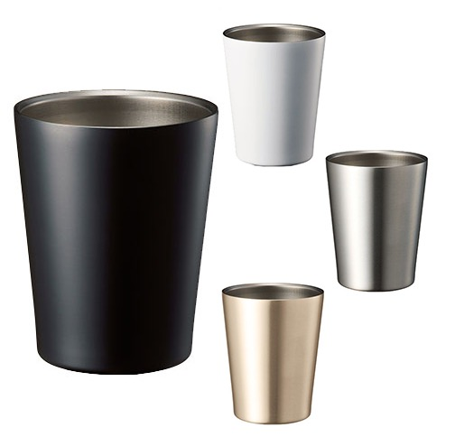
【提案書】
ステンレスサーモタンブラー360ml
特徴
コンビニのテイクアウト用カップをそのまますっぽり入れてカップホルダーとしても利用できる、360mlタイプのステンレスタンブラーです。もちろんそのまま飲み物を入れての利用も可能です。
納期
納期スペース
仕様
素 材：ステンレス(18-8) 他
サイズ：φ85×105mm
容 量：360ml
付属品：取説付(紙箱面)
備 考：シルバー・マットブラック・ゴールド・マットホワイト
お見積
お見積りスペース

